Slide 2
Welkom
Wat wil de dorpsraad betekenen?
Wat is de dorpsraad niet?
Wie is de dorpsraad?
Kernwaarden
Hoe willen we te werk gaan?
Even de temperatuur meten…
in goeie en kwade dagen
Wat hebben we geleerd, Piet?
Hoe gaan we verder?

Slide 3
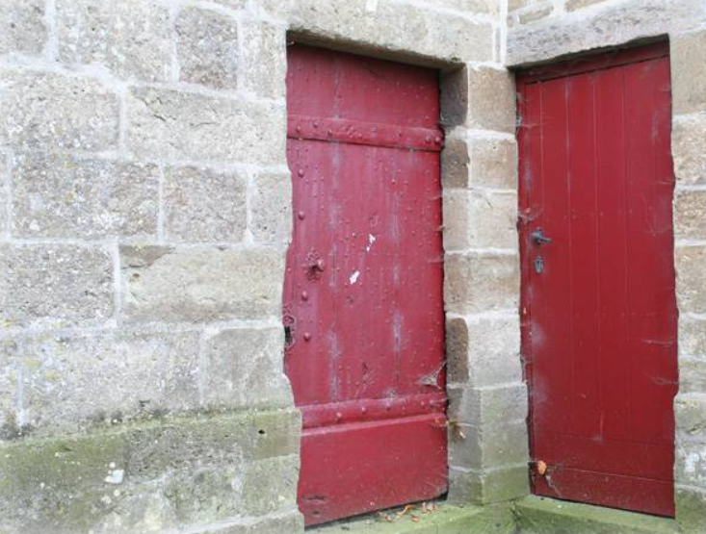
Wat wil de dorpsraad betekenen?
Klankbord voor alle Eskenaren en Wijnhuizenaren
Sociale cohesie van het dorp versterken
De kracht van het dorp(s)leven in Sint-Lievens-Esse en Wijnhuize
Stimuleren en promoten
Eskenaren en Wijnhuizenaren helpen met het bundelen van hun talenten en kwaliteiten om gezamenlijk een
vitale,
duurzame,
aangename en
veilige leefomgeving
te realiseren

Slide 4
Wat is de dorpsraad niet?
Geen actiecomité
Geen politieke partij
Niet bezig met individuele zaken, alleen zaken van algemeen belang
Bestaat uit mensen die op geen enkele manier een politiek mandaat uitoefenen

Slide 5
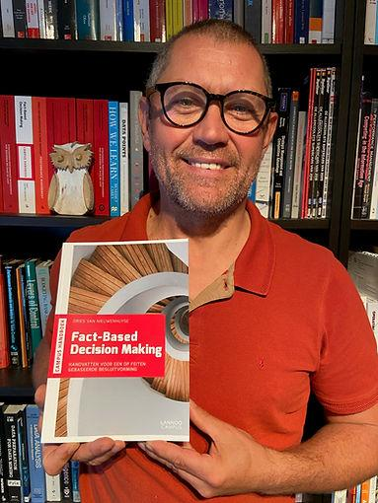
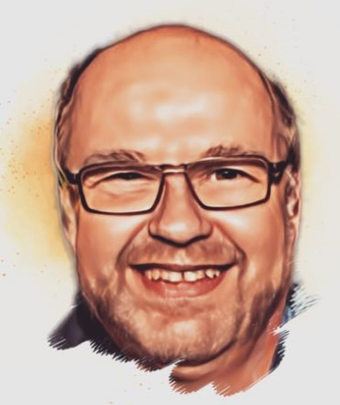
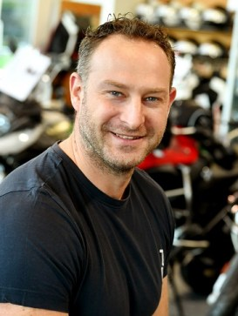
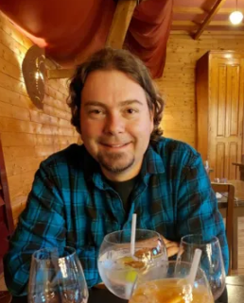
Wie is de dorpsraad?
Wie zijn we – www.sint-lievens-esse.be
Annelies
Marleen
….
…

Slide 6
Kernwaarden
Positief verbindend en transparant
Dorpsgevoel behouden
Dorpszicht koesteren
Samen leven
Samen wonen
Samen werken
Plezier en vertier voor jong en oud
Vernieuwing
Duurzaamheid

Slide 7
Hoe willen we te werk gaan?
Van onderuit naar boven
Dichtbij de burger
De wensen en behoeften van alle Eskenaren in kaart te brengen
Oplossingen bedenken en suggereren
Hier uitvoering (helpen) aan geven
In samenwerking met de dorpsgenoten, de gemeente en overige instanties
Particuliere initiatieven stimuleren en daar waar nodig ondersteunen

Slide 8
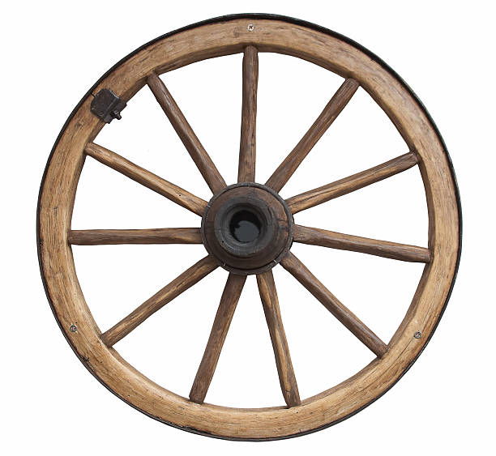
Even de temperatuur meten…
Natuur
Biodiversiteit
Zorg
Welzijn
Cultuur
Erfgoed
Leefbaarheid
Mobiliteit
Duurzaamheid
Wat gaat er goed in ons dorp?
Wat gaat er niet goed in ons dorp?
Wat moet er gekoesterd worden?
Wat moet er verbeterd worden?
Suggesties?

Slide 10
Wat zijn de eerste inzichten?
Samenvatting per groep
Goede punten
Slechte punten
Wat te koesteren?
Wat te verbeteren?
Uw suggesties

Slide 11
Hoe gaan we verder?
Eerste verwerking resultaten van deze avond
Burgerbevraging Sint-Lievens-Esse/Wijnhuize
Presentatie resultaten aan de burger
Presentatie resultaten en suggesties aan de gemeenteraad
Regelmatige update website (www.sint-lievens-esse.be)
Regelmatige nieuwsbrief

